Slide 1
PROJETO – CGCIN
VISÃO GERAL DO PROJETO

Slide 2
1ª FASE - INSTITUCIONAL
ESTRUTURA CIG E PGR
CRIAÇÃO FERRAMENTAS
2ª FASE - IMPLEMENTAÇÃO
EDUCAÇÃO CULTURAL
APLICAÇÃO FERRAMENTAS
3ª FASE - SUSTENTABILIDADE
INOVAÇÃO
MATURIDADE
AGO/2020 A AGO/2021
AGO/2021 A AGO/2023
AGO/2023

Slide 3
REDMINE - SISTEMA DE PLANEJAMENTO E MONITORAMENTO - DINTEG
1ª FASE – PROJETO COGER
2ª FASE – PROJETO COGER

Slide 4
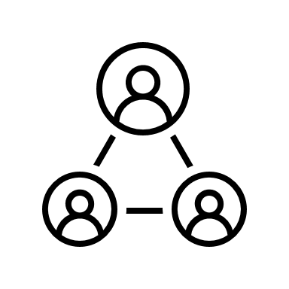
COGER – Quadro funcional
4 quadro atual
+5 necessidade
Colaborador
1 Coordenador
1 Administrativo
4 sendo 1 para 2/3 Secretarias
CDOC e CINT
1 Colaborador para cada 2/3 Secretarias
1 para SE
1 Técnico TIC Inovação
1 Consultor externo
CGCIN/DINTEG
CDOC
COGER
CINT

Slide 5
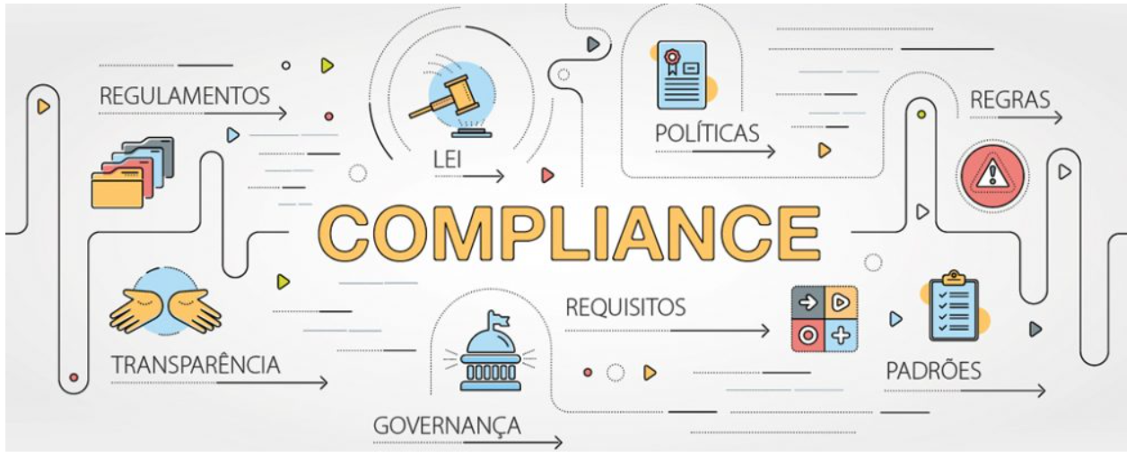

Slide 6
SECRETARIAS / SEMS / DEPARTAMENTOS / PROJETOS
PPA
PNS
OBJ. ESTRATÉGICOS
PRODUTOS
SERVIÇOS
VALOR PUBLICO
ENTRADA
PROCESSAMENTO
SAÍDA
MACROPROCESSOS
PROCESSOS
ATIVIDADES/TAREFAS
CDOC
COGER
CINT
CGCIN/DINTEG

